Slide 1





Slide 2




Câu 1: Việt Nam hiện nay có bao nhiêu đơn vị hành chính cấp tỉnh, thành phố trực thuộc trung ương?
Hiện nay, nước ta có 63 tỉnh, thành phố trực thuộc Trung ương. Trong đó, 5 thành phố trực thuộc Trung ương là Hà Nội, Hải Phòng, Đà Nẵng, Thành phố Hồ Chí Minh và Cần Thơ
Notes:
Bấm con cua để trở lại

Slide 3
Câu 2: Ý nghĩa của Quốc ca
Hiện nay, nước ta có 63 tỉnh, thành phố trực thuộc Trung ương. Trong đó, 5 thành phố trực thuộc Trung ương là Hà Nội, Hải Phòng, Đà Nẵng, Thành phố Hồ Chí Minh và Cần Thơ
Notes:
Bấm con cua để trở lại

Slide 4

Hãy chọn và kể lại câu chuyện về nhân vật lịch sử trong khởi nghĩa Lam Sơn.

Slide 5
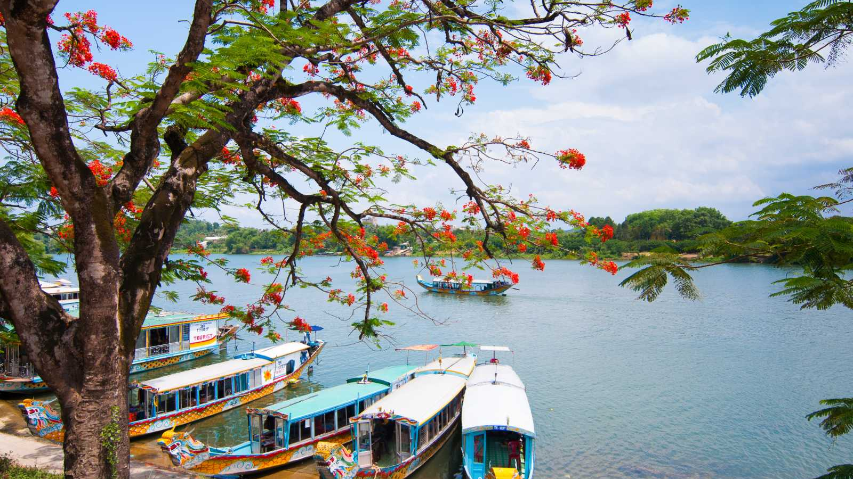
Nguyễn Trãi quê ở Chí Linh (Hải Dương) . Sau khi đất nước bị nhà Minh đô hộ, Nguyễn Trãi tham gia khởi nghĩa Lam Sơn . Ông đã dâng lên Lê Lợi cuốn Bình Ngô sách đề ra kế sách đánh giặc Minh, chú trọng “đánh vào lòng người” để giành chiến thắng. Trong suốt thời gian khởi nghĩa, ông đã viết hàng chục bức thư gửi đi các thành để dụ hàng tướng lĩnh nhà Minh . Kết quả, tại nhiều thành, nghĩa quân không đánh mà địch tự đầu hàng như: Nghệ An, Tân Bình, Thuận Hoá, Tam Giang, Thị Cầu,… Tại thành Đông Quan, với chủ trương “quyết nghị hoà để quan quân hai nước đều nghỉ”, Nguyễn Trãi đã thay mặt Lê Lợi viết bảy bức thư gửi cho Vương Thông, thậm chí sẵn sàng vào thành để trao đổi “con tin” . Cuối cùng, Vương Thông phải đầu hàng và rút quân về nước .
Sau thắng lợi, Nguyễn Trãi thay mặt Lê Lợi viết Bình Ngô đại cáo để tuyên bố về thắng lợi của cuộc khởi nghĩa Lam Sơn. Bình Ngô đại cáo được xem là bản tuyên ngôn độc lập thứ hai của dân tộc .
Nguyễn Trãi còn là một nhà văn hoá kiệt xuất . Ông để lại rất nhiều trước tác văn chương, cả bằng chữ Hán, chữ Nôm và phong phú về thể loại, bao gồm nhiều lĩnh vực như: văn học, lịch sử, địa lí, luật pháp, lễ nghi, … Ông cũng là người đặt nền móng cho văn học chữ Nôm của Việt Nam … Năm 1980, nhân kỉ niệm 600 năm ngày sinh của Nguyễn Trãi, tổ chức UNESCO đã vinh danh ông là Danh nhân văn hoá thế giới .

